Slide 1
透過投信投資組合之動態分析
進行投資決策之研究
國立高雄科技大學 第一校區 資訊管理系
作者：蔡宗益 陳品伸 曾守正 周韻寰
Notes:
大家好，我們是來自國立高雄科技大學 第一校區 資訊管理系的學生，我是陳品伸，他是蔡宗益，那我們的共同作者還有我們的老師曾守正教授以及周韻寰教授，我們今天要報告的主題是透過投信投資組合之動態分析進行投資決策之研究

Slide 2
大綱
動機
文獻回顧與探討
研究方法與進行步驟
系統展示
結論
未來展望
Notes:
這是我們的大綱，首先我從動機開始講，接著是文獻回顧與探討的部分，之後我們會說我們的研究方法與進行步驟，然後是我們的平台展示的部分，最後則是結論以及我們的未來展望的部分

Slide 3
動機

Slide 4


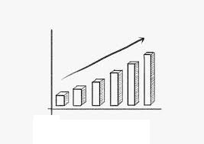
動機
1
1
1
現代人大多都會從事投資活動
基金持股是本土法人的主要投資籌碼
視覺化的圖表較容易讓人理解
1
1
1
Notes:
投資理財已經普遍成為現代人的日常活動之一，而穩健型投資人通常會以基金持股作為主要投資籌碼，掌握基金的主要持股，可以追蹤目前主流股的所在，配合其基本面的資訊來提高整體投資的勝率。因此我們決定用中華民國證券投資同業公會(以下簡稱SITCA)所公布的基金國內投資前十大的資料來做分析。
但SITCA所公佈的基金投資組合明細大多是流水帳式的記錄模式，投資人難以清楚掌握投信公司的短期，因此我們想針對收集到的資料進行整理並製作成視覺化圖表

Slide 5
文獻回顧與探討

Slide 6



ANACONDA-
jupyter books
Gapminder Tools
HIGHCHARTS
Notes:
我們使用Anaconda內建的Jupyter notebook來撰寫Python爬蟲程式。
在建立視覺化圖表方面，我們主要使用Gapminder Tools來製作我們所要呈現的動態圖表。
而我們也使用了Highcharts來製作非動態的視覺化圖表，希望能讓資料呈現方法更加多元化。

Slide 7
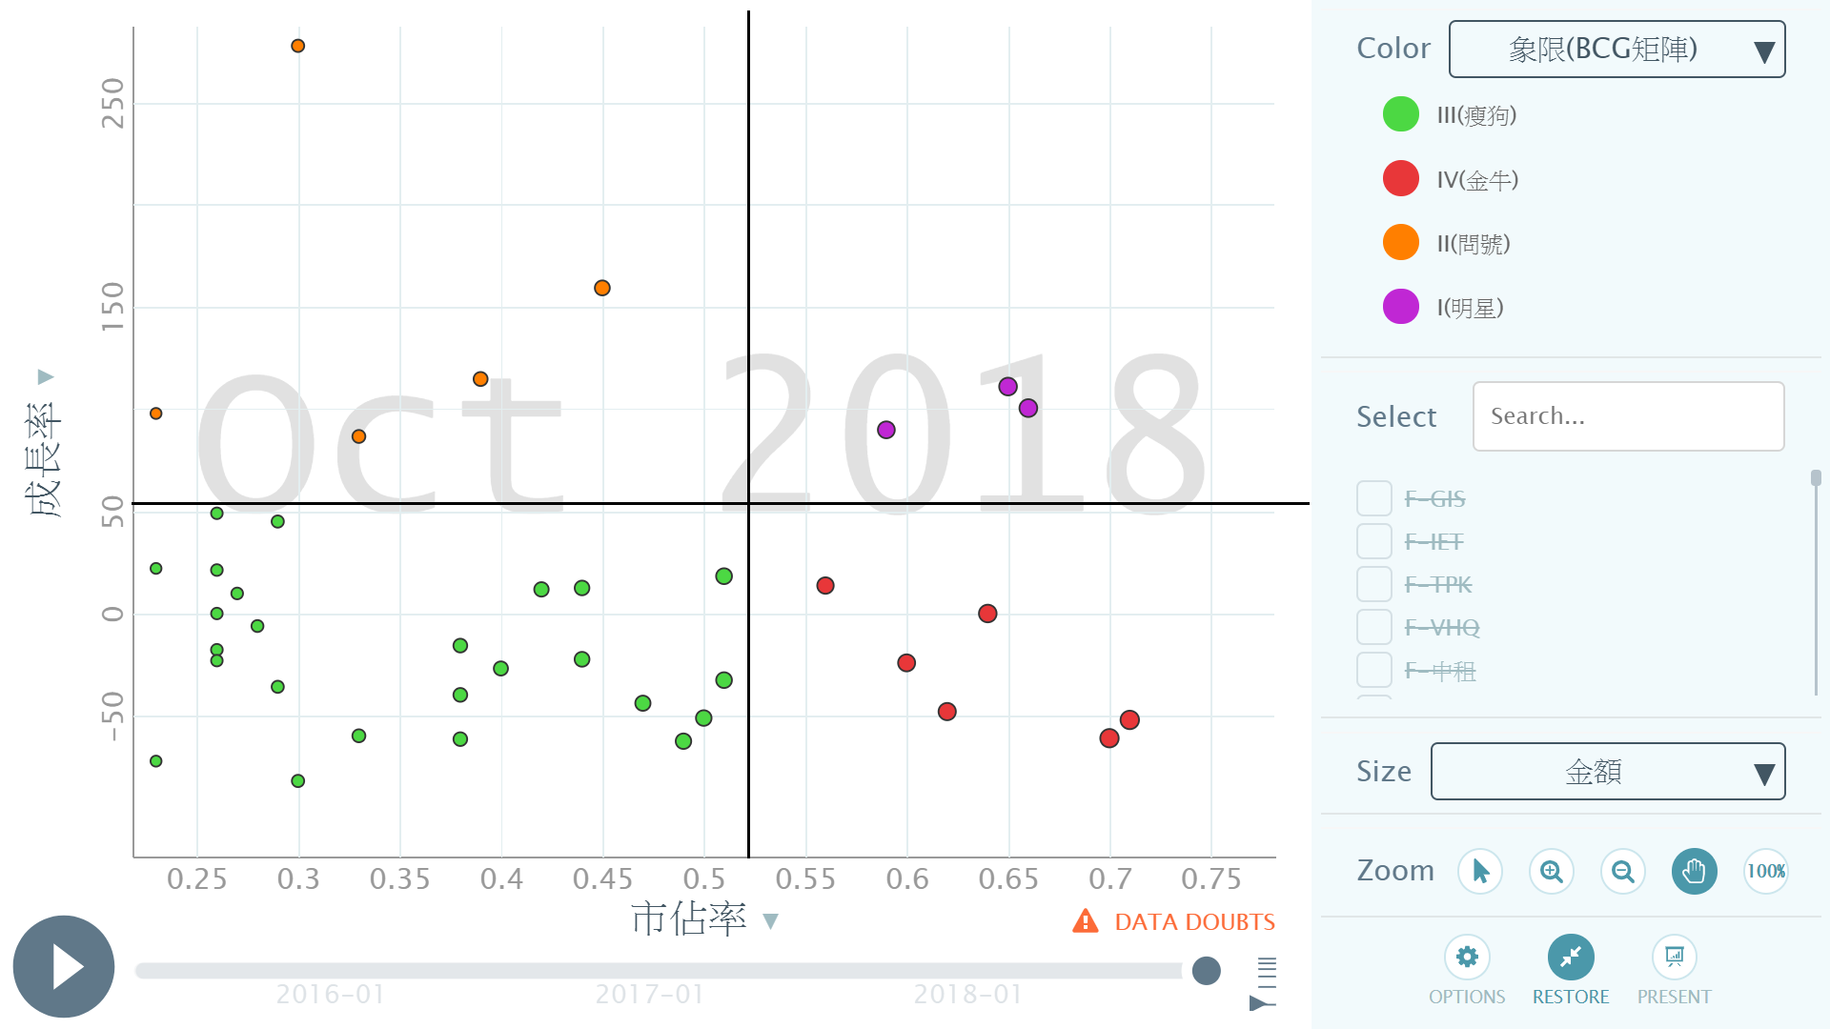
BCG矩陣
問號
明星
+比較圖
瘦狗
金牛
Notes:
我們在資料分析模式裡添加了BCG矩陣的概念，BCG矩陣原來是用來分析產品的表現，
而我們會以這個BCG矩陣的概念來作為我們基金的評斷的基礎，X軸的中心點我們以當月的相對平均市佔率來界定，Y軸的中心點我們以當月的相對平均成長率來界定，根據BCG矩陣四個象限所劃分的種類，可以分析出：投資組合中哪些個股是需要繼續投資？哪些是應該撤離資金？

Slide 8
研究方法與進行步驟

Slide 9
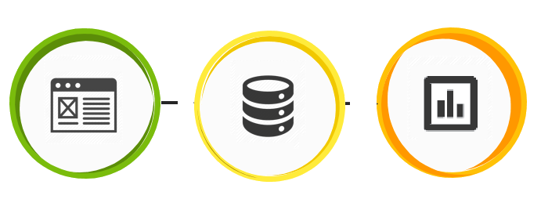
研究步驟
網路資料爬蟲
資料分析
分析結果呈現
Notes:
我們會先使用Python程式語言來撰寫爬蟲程序，將SITCA所公布的基金投資相關資料進行撈取並存至資料庫。
而後撰寫SQL預存程序，利用撈取到的資料來計算出相對的市占率和成長率，藉此得出個股的市場潛力，然後將資料整理並合併成一份資料表。
再利用Gapminder Tools來進行動態圖的繪製，最後將圖表資料呈現在網頁上。

Slide 10
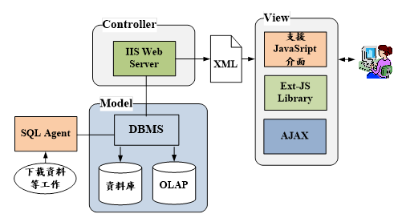
系統架構
Notes:
本系統主要分為計算處理、輸出、展現三個部分。
1. 資料計算部分：由爬蟲程序抓取資料並將之存入資料庫，再由SQL Agent排程執行SQL預存程序讓資料自動地進行運算；而針對計算長期績效的部分，我們使用OLAP(線上即時分析處理)以多維度運算方式計算不需即時查詢的資料。
2. 資料輸出部分：Web Server我們使用IIS Server，將SQL計算完的資料輸出成CSV逗號分格檔並透過Gapminder Tool來進行動態圖表生成。
3. 資料展示部分：將Gapminder Tool處理好的資訊輸出為動態圖表然後內嵌至網頁上，而Highcharts則會直接抓取資料庫計算處理之後的資料並且以圖表的方式顯示。

Slide 11
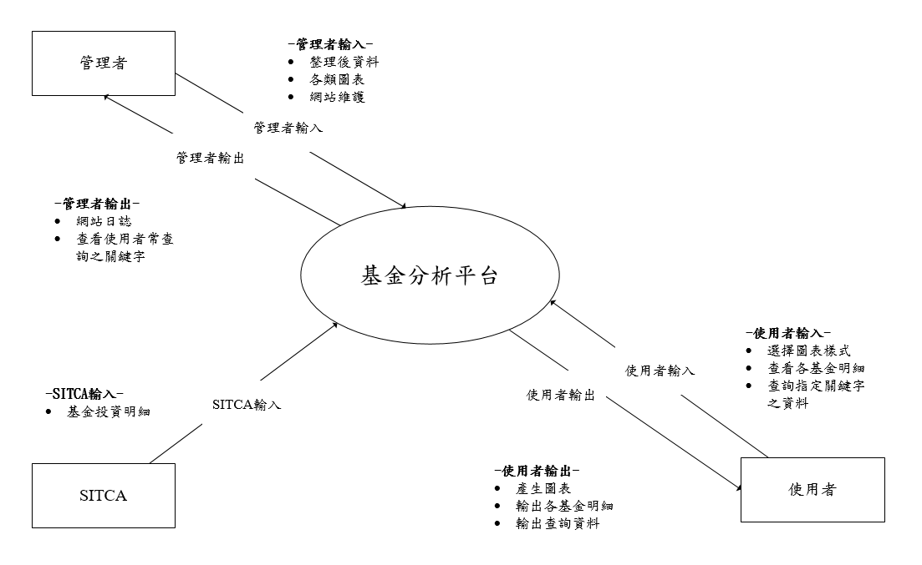
系統功能
Notes:
這是本系統的整體功能，互動對象共分為三種：管理者、使用者和SITCA。
1.SITCA：提供基金投信的明細資料。
2.管理者：負責資料的整理、圖表製作及網站的更新和維護；亦可查看使用者常查詢之關鍵字，並以此做為熱門標的圖表的成員。
3.使用者：可以選擇圖表樣式來查看各類投資標的走向和查詢欲察看的資料。

Slide 12
系統展示

Slide 13
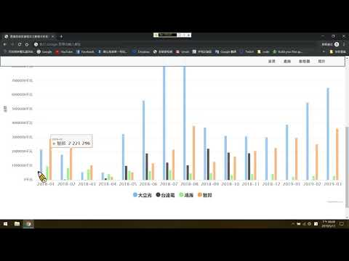
系統展示
Notes:
那我們用影片的方式來簡單介紹一下我們的網站

Slide 14
研究發現

Slide 15
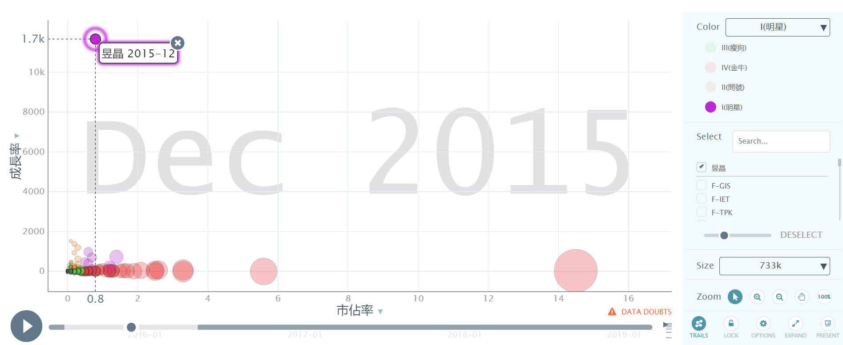
研究發現
Notes:
我們發現在 2015 年 12 月期間，昱晶有極驚人的相對成長率，我們透過 Google 搜尋當時有關昱晶的相關資訊

Slide 16
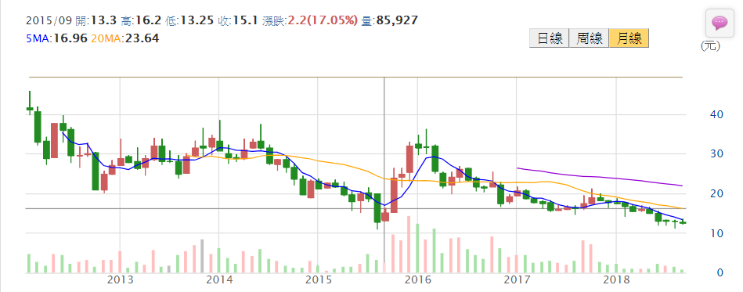
研究發現
Notes:
我們先查詢了昱晶的K線圖，明顯能看出在2015年約9月到12月的這段期間，昱晶的K線走勢明顯上升。

Slide 17
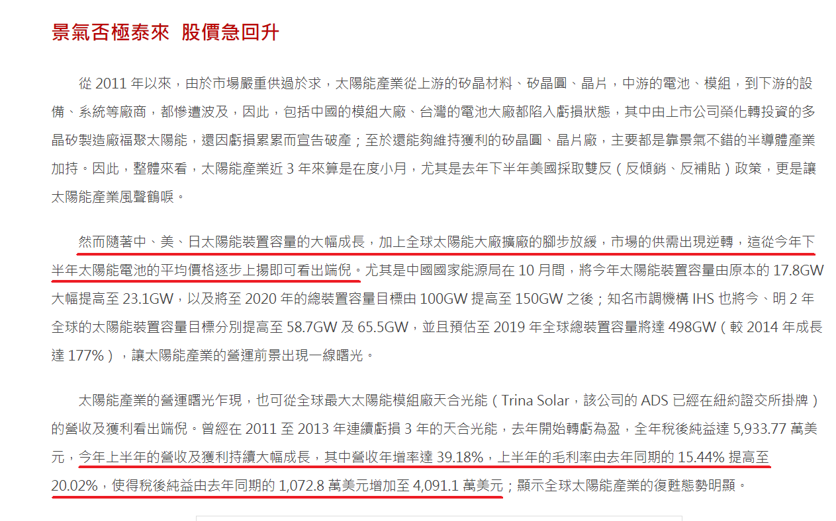
研究發現
1111111
Notes:
我們也找了當時相關的報導，科技新報指出：到2011年為止太陽能產業供過於求，導致所有連帶產業嚴重虧損，但到了2015年市場供需出現逆轉，價格逐步上揚。
這篇報導是有關所有和昱晶相關產業的。

Slide 18
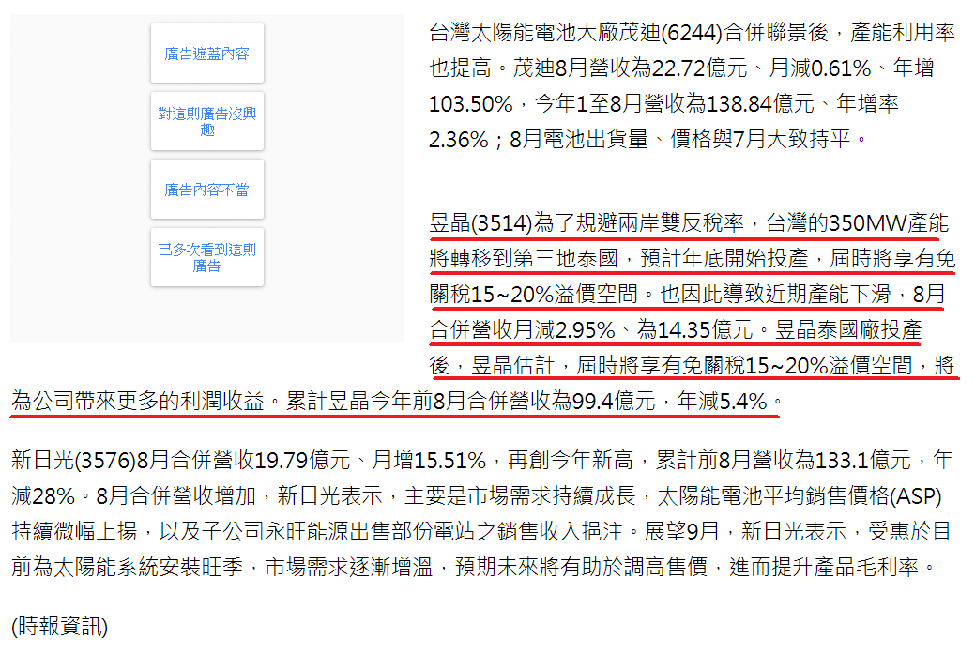
Notes:
而中時電子報指出：當年度的9月份的太陽能電池是漲勢最為明顯的區段，而昱晶為了規避兩岸的雙反稅率，規劃將台灣的部分的產能轉移到泰國，屆時將享有免關稅的溢價空間。也因此導致近期產能下滑。昱晶泰國廠投產後，根據將為公司帶來更多的利潤收益。
這篇報導則是昱晶內部相關。
綜合兩篇報導，我們可以猜測：在當時昱晶因內部優勢以及外部機會的雙重條件下，各界紛紛看好，因此被投資很多資金。

Slide 19
結論

Slide 20
結論
透過SITCA提供的基金投注資料並以圖表的方式呈現便於使用者查看和進行分析
藉由BCG矩陣，使用者可以更清楚的看出各股票目前的趨勢
Notes:
我們透過SITCA提供的基金投資明細來計算相對市占率和成長率，再將資料整理並以視覺化圖表的方式呈現在網頁上。本研究使用的BCG矩陣圖所標明的四種類型，能夠讓使用者在使用本系統時，更能清楚的看出該股票目前的趨勢，可以看出目前的明星股票，也能持續對問號股票來進行追蹤，研究該股票會變成明星股票還是只是曇花一現，或是觀察金牛股票長期的走向，以作為投資穩定成長股的參考

Slide 21
未來展望

Slide 22
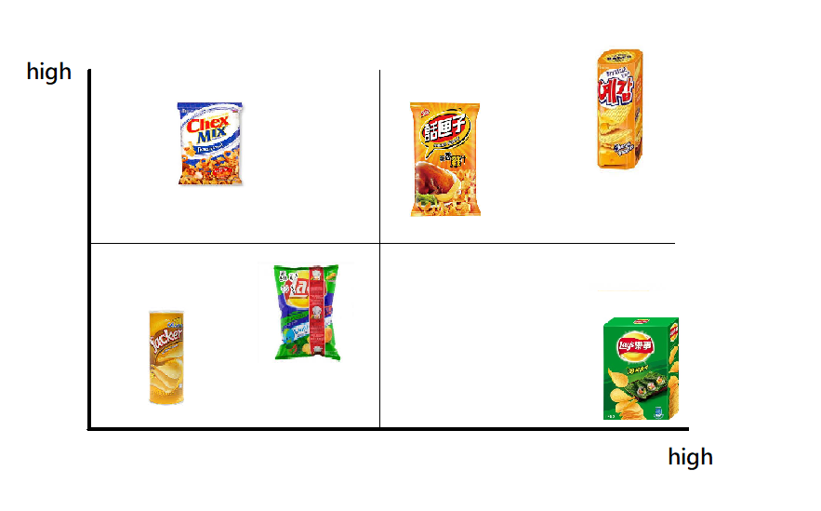
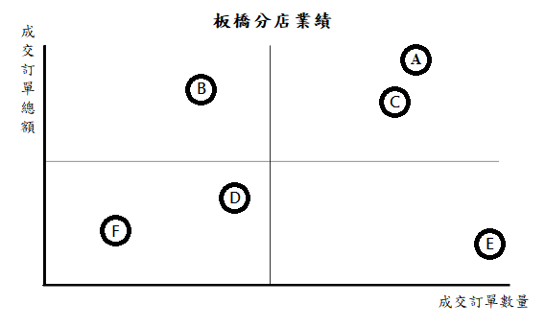
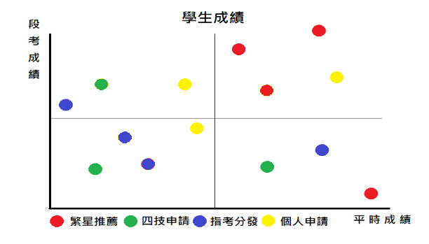
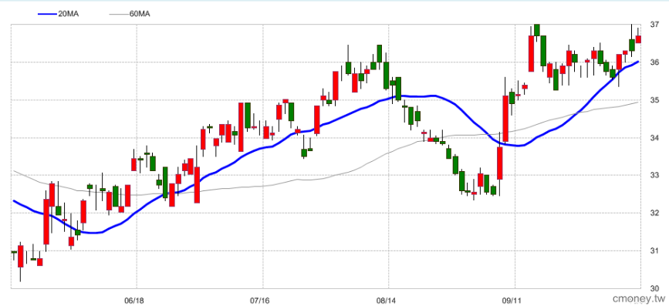
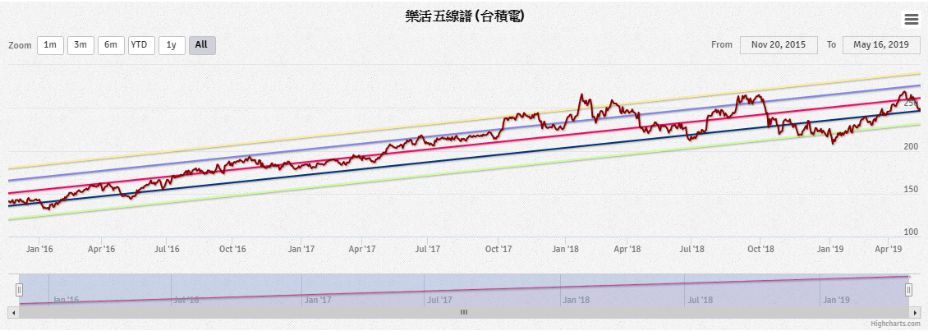
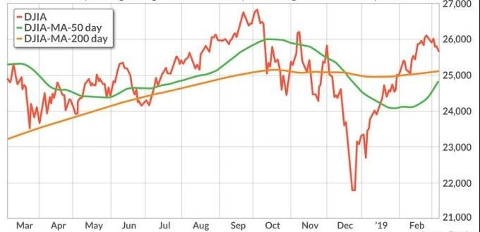
未來展望
將BCG 矩陣圖這個分析模式套用在其他資料上作分析
整合不同層面的股票分析資訊，讓資料更具可靠性
Notes:
將BCG 矩陣圖這個分析模式套用在其他資料上作分析
1.將Gapminder的BCG矩陣模型套用到各種資料上，如：公司旗下產品的市場潛力、或者是可以觀察員工的業績，亦或是各入學管道入學的學生他們的成績分布等等。
整合不同層面的股票分析資訊，讓資料更具可靠性
2.整合不同層面的股票分析資訊，，使資料個具可靠性。
3.我們希望可以結合其他各種層面和不同型別的圖表資訊，例如我們之前用來查證的K線圖，來去佐證我們的資料

Slide 23
參考文獻
Gapminder, https://www.gapminder.org/
Highcharts, https://www.highcharts.com/
SITCA, https://www.sitca.org.tw/
W3School, https://www.w3schools.com/
Anaconda, https://www.anaconda.com/
科技新報-概念股走出寒窯，中、美、日聯手加持全球太陽能產業, https://technews.tw/2015/12/05/global-solar-industry/
中時電子報-《熱門族群》太陽能電池片續漲，電池廠漸暖, https://www.chinatimes.com/realtimenews/20150911003347-260410?chdtv
曾守正、周韻寰 (2017)，大數據分析之資料庫理論與實務 (SQL Server 2017版)，民108，華泰文化。

Slide 24
報告結束
THANKS FOR YOUR LISTENING

